Slide 1

HSU cyfrowy
Prezentacja towarzysząca projektowi dydaktycznemu
„Poznawanie i stosowanie operatorów”

Slide 2
Materiały dodatkowe do kursu
„Poznaj i stosuj operatory”
Prezentacja ta może być wykorzystana jako uzupełnienie kursu LOGINEO NRW LMS „Poznawanie i stosowanie operatorów” oraz towarzyszącego mu przykładowego przebiegu lekcji. Slajdy mogą być wyświetlane w odpowiednim narzędziu do wideokonferencji, podobnie jak zapis na tablicy. Po kliknięciu prawym przyciskiem myszy na slajd można wybrać „Opcje wskaźnika”, a następnie „Ołówek” lub „Zakreślacz”. W ten sposób slajd można edytować również podczas prezentacji ekranowej.
Slajdy muszą zostać przetłumaczone na inne języki, w razie potrzeby należy również stworzyć własne aplikacje edukacyjne. Wyjaśnienia na ten temat można znaleźć w projekcie lekcji. Wskazówki dotyczące możliwości wykorzystania slajdów znajdują się w notatkach.
Kurs cyfrowy, przebieg lekcji i slajdy należy traktować wyłącznie jako propozycję. Można je dostosować do danej grupy uczniów.

Slide 3
1. lekcja: „nazwać”
wymieniać, podsumowywać i odtwarzać informacje lub aspekty danego tematu
„Nazwać” oznacza dla mnie…
wyliczyć rzeczy, fakty, osoby itp., o które jest pytanie.
Notes:
Eine vereinfachte Definition kann mit den SuS zusammen erarbeitet und im Textfeld eingetragen werden oder die LK kann die vorbereitete Vereinfachung mit einem Klick einblenden.

Slide 4
2. lekcja:
„opisywać“
Podaj jak najwięcej informacji
na temat przedmiotu, osoby itp.
Używaj własnych słów.
nazwać
opisywać
porównać
oceniać

Slide 5
3. lekcja: „przedstawić“
przedstawiać zagadnienie, kontekst lub problem w strukturalny sposób
„Przedstawić” oznacza dla mnie…
zapisywać pożądane informacje w taki sposób, aby można było łatwo śledzić moje myśli.
Notes:
Eine vereinfachte Definition kann mit den SuS zusammen erarbeitet und im Textfeld eingetragen werden oder die LK kann die vorbereitete Vereinfachung mit einem Klick einblenden.

Slide 6
3. lekcja: „przedstawić“
Można na przykład przedstawić fakt, kontekst lub pytanie.
Struktura zdania nie jest konieczna podczas prezentowania treści?
Przedstawienie wyrażenia wymaga zrozumiałego uzasadnienia.
Czytelnik musi być w stanie dobrze śledzić Twoje myśli.
Upewnij się, że piszesz tylko o tym, co jest wymagane w zadaniu.
Notes:
Die SuS entscheiden, welche Sätze richtig bzw. falsch sind. Die Antworten können auf der Folie als richtig oder markiert werden. Klicken Sie dazu mit der rechten Maustaste auf die Folie und wählen Sie „Zeigeroptionen“ > „Stift“ aus.

Slide 7
4. lekcja: „porównywać“
różnice:
podobieństwa:
Notes:
Die stilisierten Tassen können auch gegen Bilder der eigenen Tassen getauscht werden.
Die Unterschiede und Gemeinsamkeiten können durch die LK in den Textfeldern eingetragen werden.

Slide 8
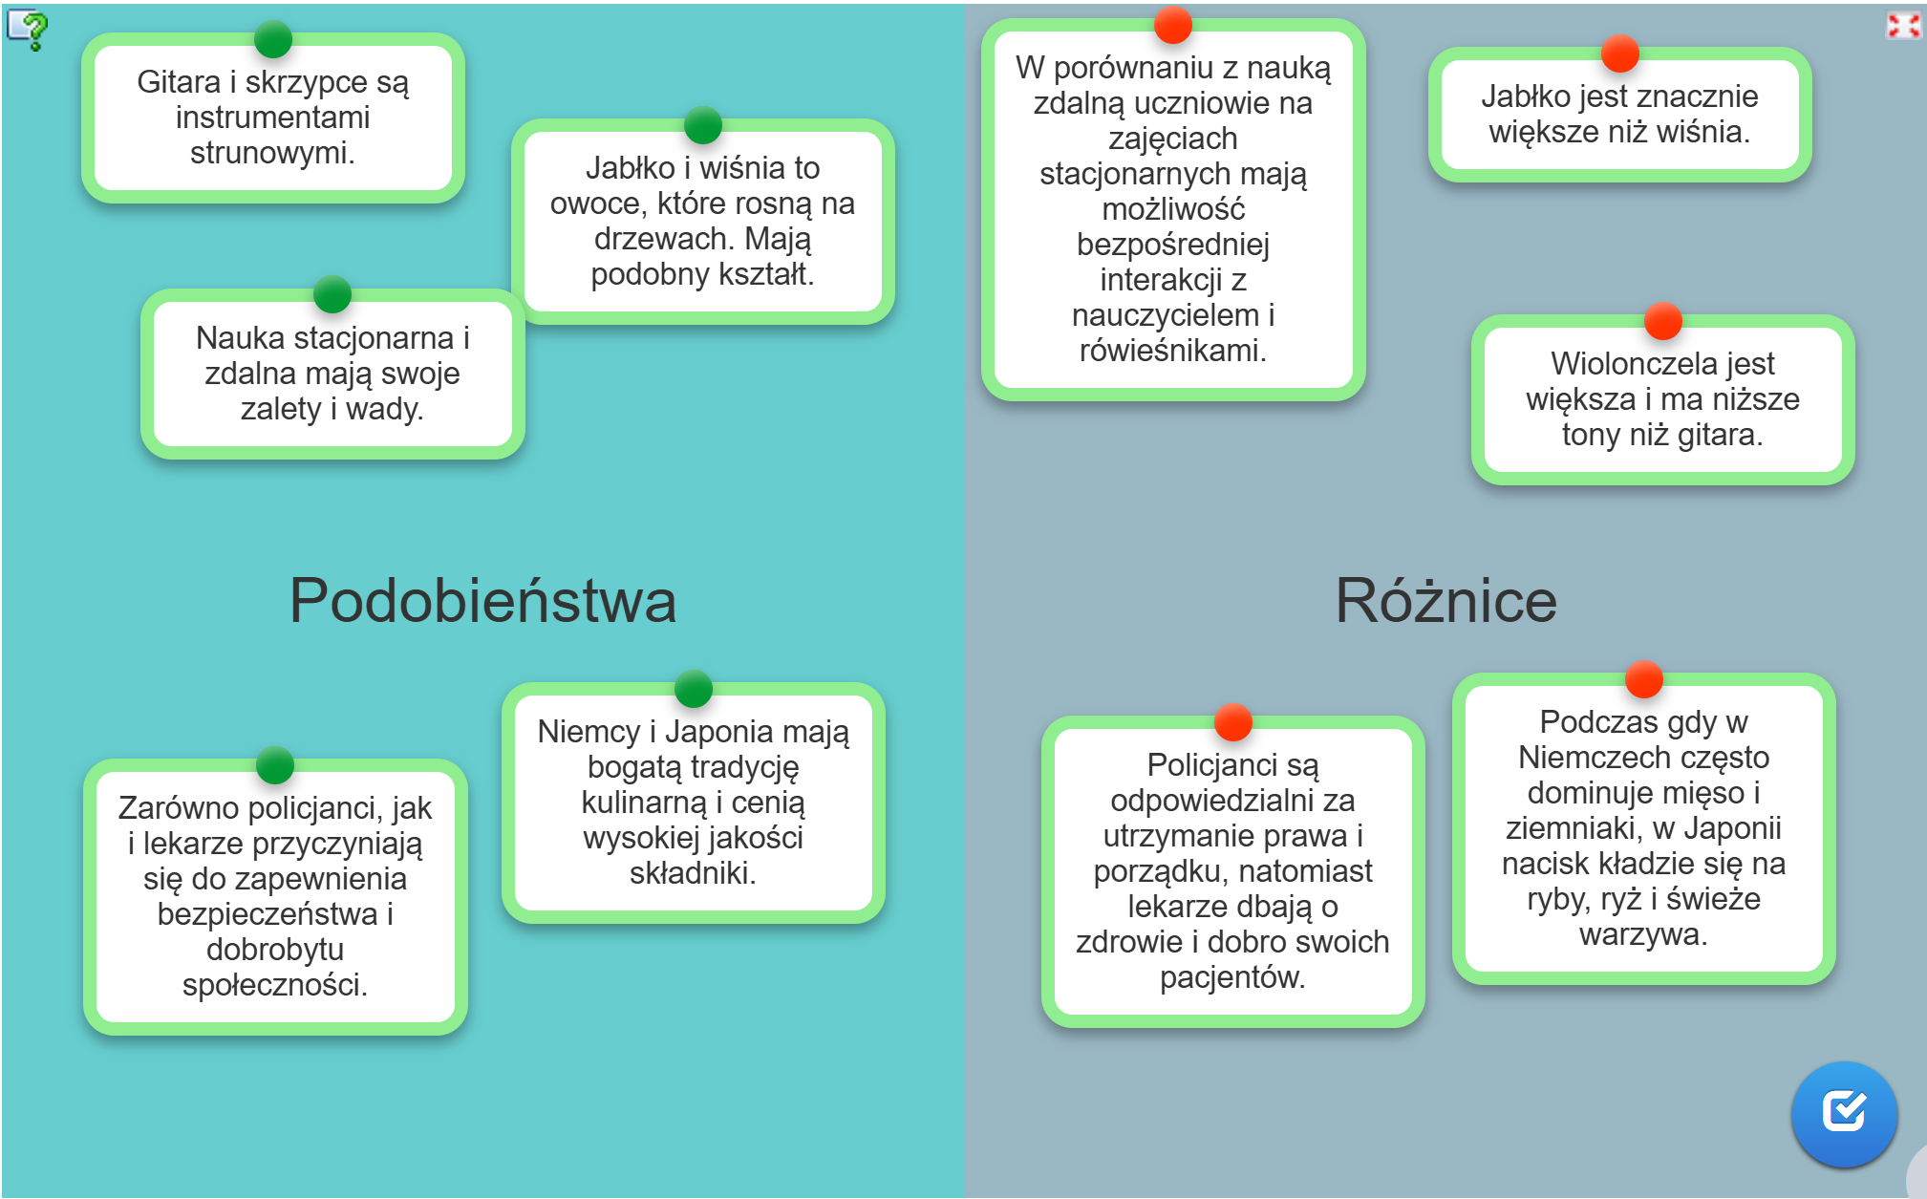
4. lekcja: „porównywać“
Notes:
Die Abbildung ist ein Screenshot der LearningApp. Für Ihre Sprache müssten Sie einen eigenen Screenshot erstellen. Sie können auf der Folie Signalwörter markieren. Klicken Sie dazu mit der rechten Maustaste auf die Folie und wählen Sie „Zeigeroptionen“ > „Textmarker“ aus.

Slide 9
4. lekcja: „porównywać“
porównywanie i zestawianie zagadnień lub faktów w określonych lub wybranych przez siebie aspektach w celu zidentyfikowania i przedstawienia podobieństw lub różnic
„Porównywać” oznacza dla mnie…
że wyraźnie wskazuję podobieństwa i różnice między wieloma przedmiotami, osobami itp.
Notes:
Eine vereinfachte Definition kann mit den SuS zusammen erarbeitet und im Textfeld eingetragen werden oder die LK kann die vorbereitete Vereinfachung mit einem Klick einblenden.

Slide 10
4. lekcja: „porównywać“
Propozycje sformułowań:
podobieństwa | różnice | porównanie
tak samo również tak samo jak (np. tak duży jak) równy (np. tej samej wielkości) oba | w przeciwieństwie do … jako … (np. większy niż) jednak podczas gdy | z jednej strony … z drugiej strony co prawda … ale
Notes:
Die Tabelle ist als Bild eingefügt und kann durch ein Textfeld mit treffenden Formulierungen in Ihrer Herkunftssprache ersetzt werden.

Slide 11
5. lekcja: „wyjaśniać “
Która z poniższych definicji pasuje do słowa „wyjaśniać”?
1. porównywanie i zestawianie zagadnień lub faktów w określonych lub wybranych przez siebie aspektach w celu zidentyfikowania i przedstawienia podobieństw lub różnic
2. argumentować z perspektywy różnych stanowisk i w razie potrzeby dochodzić do uzasadnionych wniosków
3. przedstawianie faktów w sposób zrozumiały, przystępny i kontekstowy
(i przedstaw dodatkowe informacje i przykłady)
Notes:
Die SuS entscheiden, welche der drei Definitionen zu dem Operator „erklären“ passt.
Hinweis: Definition 1 („vergleichen“) ist den SuS aus der vorigen Stunde bekannt, Definition 2 („begründen“) trifft hier ganz offensichtlich nicht zu (keine Argumente oder Belege im Film erwähnt).

Slide 12
5. lekcja: „wyjaśniać “
przedstawianie faktów w sposób zrozumiały, przystępny i kontekstowy (i przedstaw dodatkowe informacje i przykłady)
„wyjaśniać” oznacza dla mnie…
że wyjaśniam coś za pomocą dodatkowych informacji lub przykładów.
Notes:
Eine vereinfachte Definition kann mit den SuS zusammen erarbeitet und im Textfeld eingetragen werden oder die LK kann die vorbereitete Vereinfachung mit einem Klick einblenden.

Slide 13
6. lekcja:
„uzasadnić“
1. porównywanie i zestawianie zagadnień lub faktów w określonych lub wybranych przez siebie aspektach w celu zidentyfikowania i przedstawienia podobieństw lub różnic
2. argumentować z perspektywy różnych stanowisk i w razie potrzeby dochodzić do uzasadnionych wniosków
3. przedstawianie faktów w sposób zrozumiały, przystępny i kontekstowy
(i przedstaw dodatkowe informacje i przykłady)
oceniać --- dyskutować --- uzasadnić
Notes:
Hier finden sich die drei Definitionen aus der vorigen Stunde. Zwei der drei Definitionen sind den SuS bereits bekannt: Definition Nr. 1 („vergleichen“, vgl. 4. Stunde) und Definition Nr. 3 („erklären“, vgl. 5. Stunde). Die SuS lesen die bekannten Definitionen vor und die LK kann sie mit einem Klick ausblenden. Anschließend (weiterklicken) soll entschieden werden, um welche der drei Operatoren es sich bei der verbleibenden Definition Nr. 2 handelt: beurteilen, diskutieren oder begründen. Das Stichwort „belegen“ weist die SuS auf die richtige Lösung hin (weiterklicken).

Slide 14
7. lekcja: „zająć (krytyczne) stanowisko“
Struktury | Treść
teza
argument
wyjaśnienie
własna opinia
Oszczędzanie energii aktywnie przyczynia się do ochrony naszego środowiska.
Jeśli zużyjemy mniej energii elektrycznej i ogrzewania, zużyjemy mniej paliw kopalnych, takich jak węgiel, ropa naftowa czy gaz.
W ten sposób powstaje mniej szkodliwych gazów cieplarnianych, które są odpowiedzialne za zmiany klimatyczne, a my oszczędzamy zasoby naturalne.
Uważam, że każdy powinien starać się oszczędzać energię, ponieważ w dłuższej perspektywie jest to korzystne zarówno dla środowiska, jak i dla nas samych.
Notes:
Der Inhalt stammt aus der zuvor gelösten Lern-App. Durch Klicken können die Textabschnitte in die jeweiligen Zeilen eingeblendet werden.

Slide 15
7. lekcja: „zająć (krytyczne) stanowisko“
„Nie chcę się ograniczać, aby oszczędzać energię, skoro tak wiele innych osób wciąż nie zwraca uwagi na swoje własne jej zużycie.”
Wyraź swoją opinię na temat następującego stwierdzenia.
Notes:
Der Arbeitsauftrag kann durch Klicken eingeblendet werden.

Slide 16

8. lekcja: „rozważać“, dyskutować“ (1)
Zamknięcie godziny
Słowa z 7. i 8. lekcji:
Dyskutować rozważać pestycydy uprawa owoców
kontrowersyjny temat zbiory szkodniki
ryzyko plony wzrost plonów konsumenci
korzyść zdrowie wada zaopatrzenie w żywność
odporność błędne koło Środowisko film
alternatywne metody Ćwiczenie naturalni wrogowie
arkusz roboczy argumenty chmura słów zrównoważony rozwój
Opinia wprowadzenie myśli operator
uzasadnienie za przeciw decyzja
Beispiel für ein Neuner-Raster:
Notes:
Die SuS skizzieren ein Neuner-Raster (s. rechte Seite) und tragen jeder für sich neun der vorgegebenen Wörter in ihr Raster ein.

Slide 17
9. lekcja: „rozważać“, „dyskutować“ (2)
Zadanie do wykonania w parach:
Zróbcie zrzut ekranu z tymi zadaniami.
Przejdźcie do sesji podgrupowej przydzielonej wam przez nauczyciela.
Przeczytajcie sobie nawzajem teksty z arkusza roboczego.
Opiszcie różnice między zadaniem „zastanowić się nad” a zadaniem „omówić” (w skrócie).
Napiszcie wspólnie tekst.
Dodajcie własne aspekty i pomysły (por. arkusz roboczy, tabela do zadania b).
Spotkanie podgrupy, liczba nieparzysta (1, 3, 5, …):
Omówcie, w jakim stopniu stosowanie pestycydów w uprawie owoców ma sens.
Spotkanie podgrupy, liczba parzysta (2, 4, 6, ...):
Zastanów się nad stosowaniem pestycydów w uprawie owoców.
Przekażcie wspólny tekst nauczycielowi.
Notes:
Da die SuS den Arbeitsauftrag in den Teilgruppensitzungen gewöhnlicherweise nicht mehr sehen können, empfiehlt es sich, dass die LK ihn einblendet und die SuS einen Screenshot davon erstellen, um während der GA auf den Arbeitsauftrag zurückgreifen zu können.

Slide 18
9. lekcja: „rozważać“, „dyskutować“ (2)
„rozważać “ | „dyskutować “
Notes:
Die Ergebnisse der SuS können in den Zellen der Tabelle eingetragen werden. Klicken Sie dazu mit der rechten Maustaste auf die Folie und wählen Sie „Zeigeroptionen“ > „Stift“ aus.

Slide 19
10. lekcja: „oceniać“
formułować niezależną ocenę faktów lub kwestii i odpowiednio ją uzasadniać
„Oceniać“ oznacza dla mnie…
skomentować coś, pisząc, dlaczego moim zdaniem jest to dobre lub złe.
Notes:
Eine vereinfachte Definition kann mit den SuS zusammen erarbeitet und im Textfeld eingetragen werden oder die LK kann die vorbereitete Vereinfachung mit einem Klick einblenden werden.

Slide 20
10. lekcja: „oceniać“
tezy
Zdrowie jest podstawowym warunkiem aktywnego i satysfakcjonującego życia codziennego.
W demokracji nie ma ograniczeń wolności słowa.
Pestycydy są najlepszym środkiem do zwalczania szkodników.
Rozpoczęcie zajęć o godz. 9 zamiast o godz. 8 sprawiłoby, że uczniowie byliby bardziej wydajni.
…
…
…
…
…
Notes:
Die Liste der Thesen kann um die Vorschläge der SuS ergänzt werden.

